Slide 1

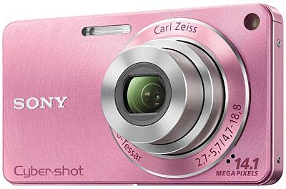
Práctica 4: Photoshop
Realizado por:
Lucía Vallejo Jiménez
4º Educación Infantil
Diseño y Desarrollo de Recursos Tecnológicos Educativos

Slide 2
DORA LA EXPLORADORA Y MI PRIMA YAIZA

Slide 3
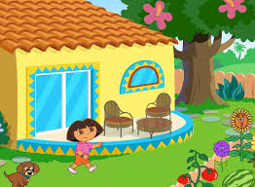
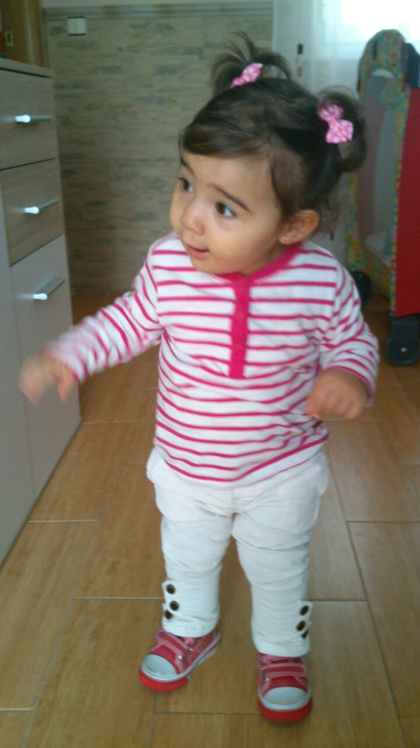
FOTOS UTILIZADAS

Slide 4
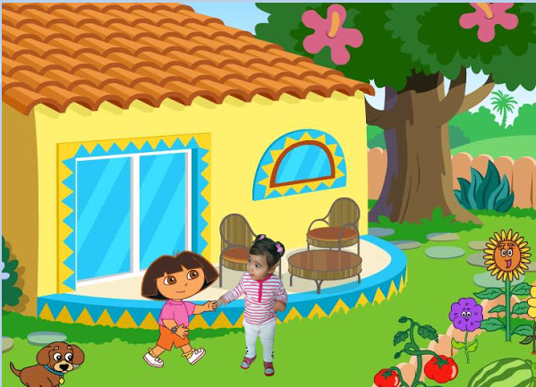

Slide 5
Mi prima Aitana en la casa de Minnie

Slide 6
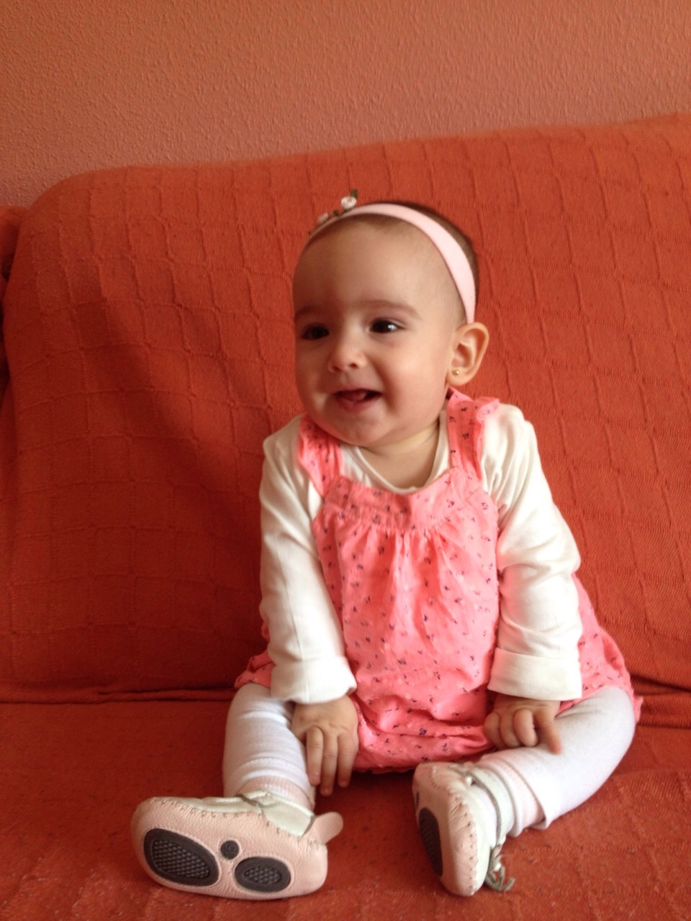
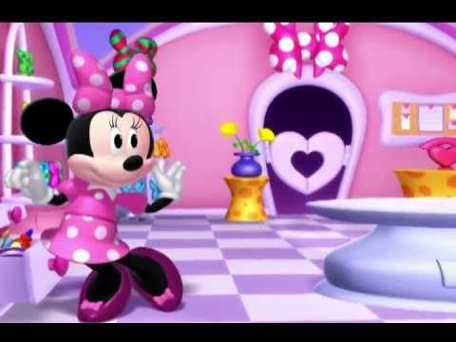
FOTOS UTILIZADAS

Slide 7
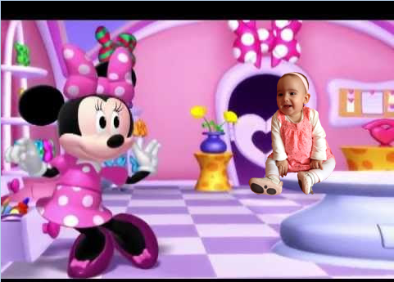

Slide 8
PASOS QUE SEGUÍ PARA HACER PHOTOSHOP EN AMBAS IMÁGENES
Abrí la imagen que iba a poner de fondo.
Abrí la foto de mi prima.
Con la herramienta “lazo” señalé a la niña.
Copié la imagen y la pegué en la imagen de fondo.
Ajusté la imagen con el “rectángulo delimitador”.
Borré lo que sobraba de la imagen.
Situé la imagen en el lugar deseado con la herramienta “mover”.
Pulsé en el teclado “imp pant pet sis” y con el “paint” lo guardé como archivo PNG para poder ponerlo en este PowerPoint.

